Slide 1










PAV subjekto vaidmuo.
Metodinės gairės ir mokymai
DALĖ AMŠIEJIENĖ
2025-10-27

Slide 2



Poreikio susitikti diskusijai priežastys
Aplinkos ministerijos atliktas PAV procedūros vertinimo vidinis auditas
Aplinkos ministerijos atlikta apklausa ir identifikuotos problemos

Slide 3



Susitikimo tikslas-proceso ir savivaldybių vaidmens jame pristatymas
PŪV Poveikio aplinkai vertinimo procesai (atranka dėl PAV ir PAV procesai)
Procesų dalyviai
Savivaldybių kompetencija PAV procese

Slide 4

Poveikio aplinkai vertinimo procesai
Planuojamos ūkinės veiklos (toliau - PŪV) atranka dėl PAV – procesas, kuris apima PŪV organizatoriaus (užsakovo) ar PAV dokumentų rengėjo informacijos, pagal kurią bus nustatoma, ar reikia atlikti PŪV poveikio aplinkai vertinimą, parengimą, atrankos informacijos nagrinėjimą atsakingojoje institucijoje, konsultacijas su PAV subjektais ir suinteresuota visuomene, motyvuotos atrankos dėl PAV išvados priėmimą ir jos viešinimą;
Poveikio aplinkai vertinimas (toliau - PAV) – procesas apimantis, galimo poveikio aplinkai nustatymą, programos ir ataskaitos parengimą pagal teisės aktų reikalavimus, subjektų atliekamą poveikio aplinkai vertinimo dokumentų ir suinteresuotos visuomenės pasiūlymų įvertinimą, nagrinėjimą ir išvadų dėl programos ir ataskaitos bei planuojamos ūkinės veiklos poveikio aplinkai parengimą
​

Slide 5

Atrankos dėl PAV ir PAV procesų dalyviai
Atsakinga institucija;
PAV subjektai;
PŪV organizatorius;
PŪV organizatoriaus įgaliotas PAV dokumentų rengėjas;
Suinteresuota visuomenė;
Institucija koordinuojanti tarpvalstybinio poveikio aplinkai vertinimo procesą;

Slide 6
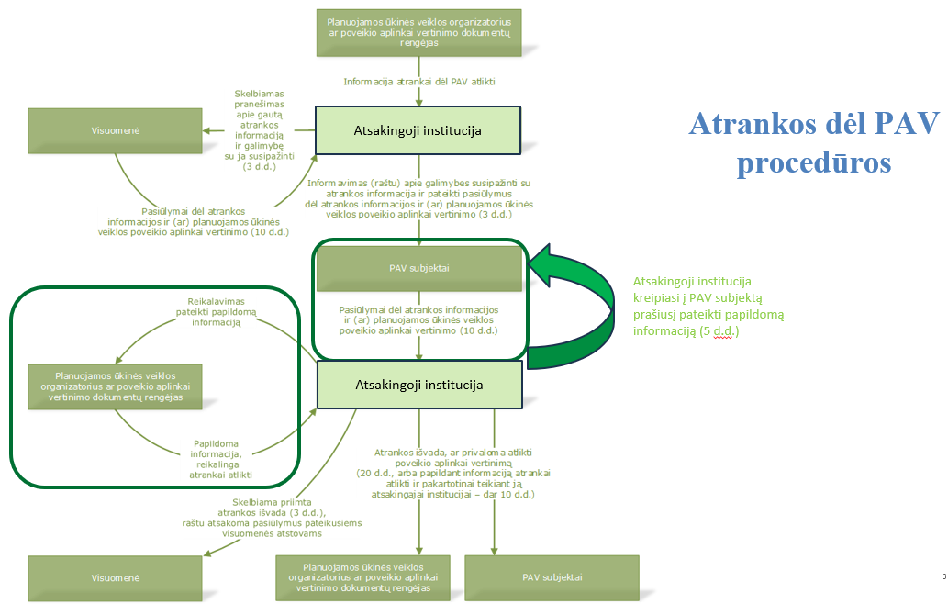
​

Slide 7
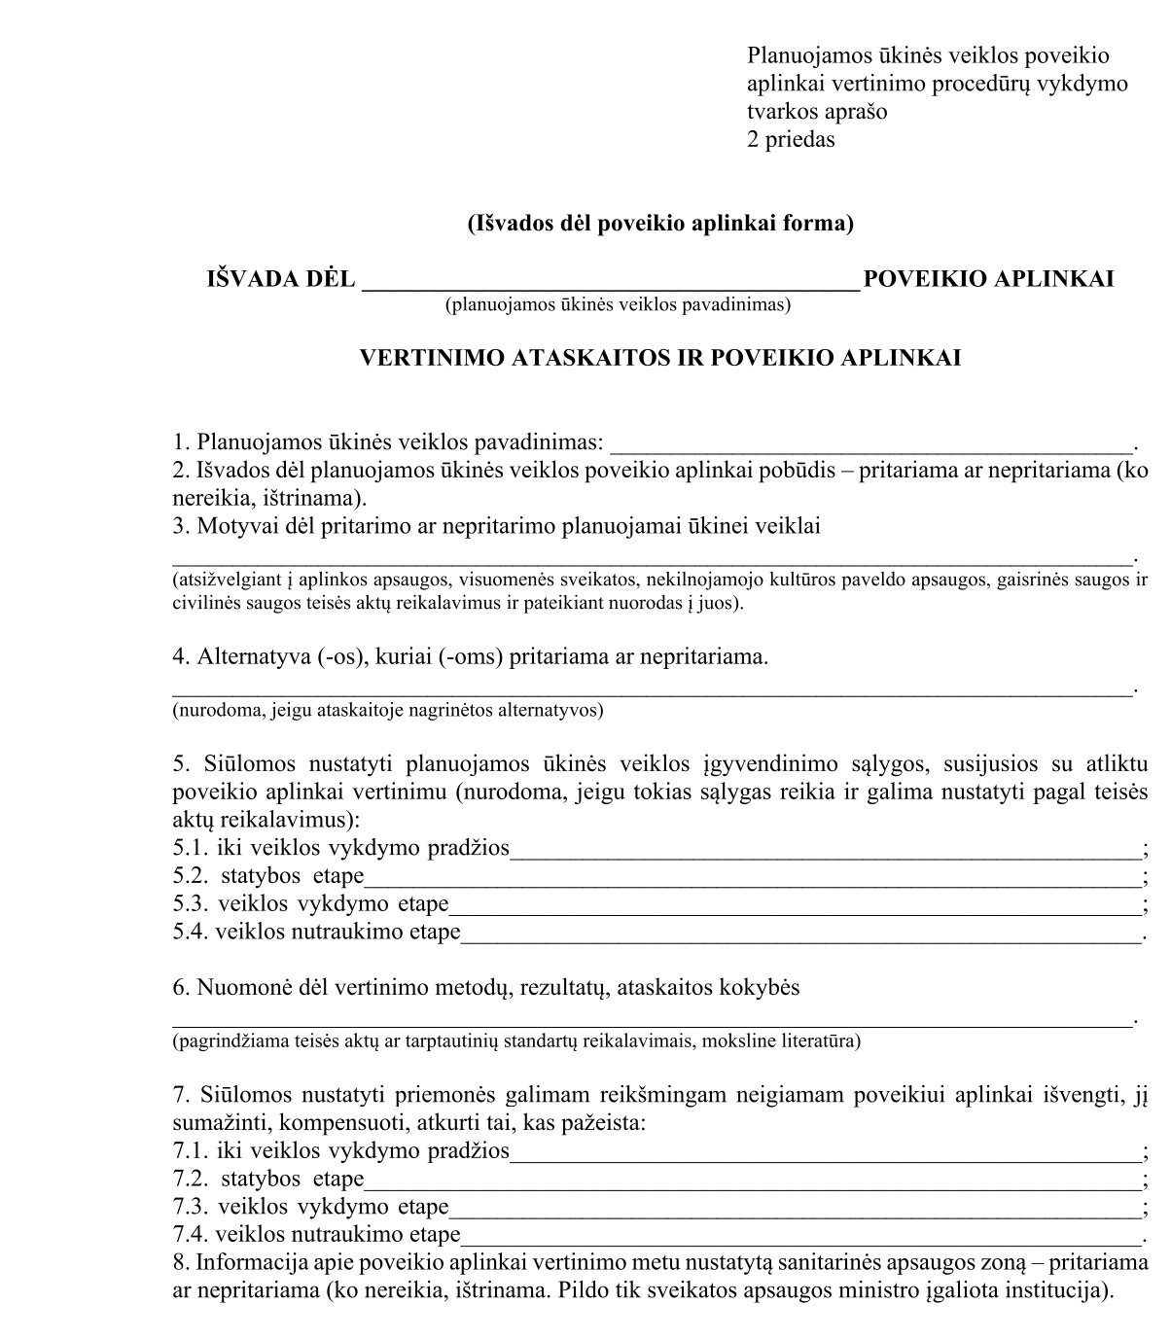

PAV subjektų išvadų/pasiūlymų arba pastabų teikimas
PAV subjektų motyvuotų išvadų /pastabų ir pasiūlymų dėl PAV ataskaitų teikimo terminas – 20 d. d.
Išvados dėl PŪV PAV teikimo forma nustatyta Tvarkos aprašo 2 priede
PAV subjektų pasiūlymų dėl atrankos informacijos ir PŪV PAV privalomumo teikimo terminas 10 d.d.
Pasiūlymai teikiami laisva forma ( PŪV PAV Įstatymo 7 str. 4 d.)

Slide 8
Savivaldybių vaidmuo atrankos dėl PAV procese ir PAV procese
Visuomenės informavimas (Atrankos tvarkos aprašo 49 p. (laisvos formos raštas)).
Savivaldybių kompetencija – pagal PŪV PAV įstatymo 6 str. 5 d. 5p., savivaldybės meras ar jo įgaliotas savivaldybės administracijos direktorius – dėl planuojamos ūkinės veiklos poveikio aplinkai vertinimo ir šios veiklos galimo poveikio aplinkai, atsižvelgiant į :
patvirtintų ir galiojančių teritorijų planavimo dokumentų sprendinius;
galimybes pagal teritorijų planavimą reglamentuojančių teisės aktų reikalavimus juos keisti;
galimą poveikį savivaldybės įsteigtoms saugomoms teritorijoms;
pagal Lietuvos Respublikos aplinkos monitoringo įstatymą vykdomos savivaldybės aplinkos stebėsenos (monitoringo) duomenis.
​

Slide 9
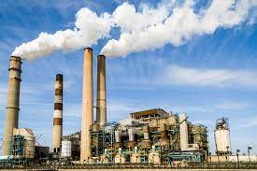
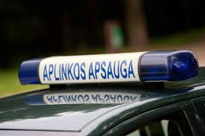


Nuo veiklos planavimo iki įgyvendinimo
PŪV PAV procedūros (PAV etape savivaldybių tarybų veto)
Teritorijos planavimas
Statinio projektavimas
Statybą leidžiančio dokumento gavimas
TIPK leidimas
Veiklos vykdymas
Savikontrolė (monitoringas, taršos šaltinių inventorizavimas)
Veiklos pakeitimas
Informavimas AAA ir AAD apie veiklos pakeitimą
Kontrolė
Visuomenės informavimas
Patikrinimas prieš veiklos pradžią
savivaldybė
Procedūrų atlikimas
​

Slide 10
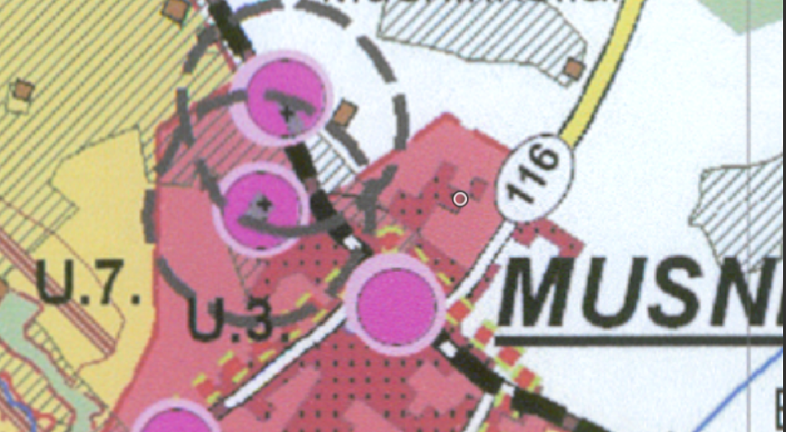
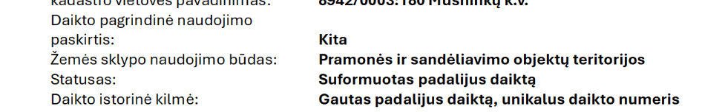
TP reglamentų, PŪV vietos ir esamos sklypų pagrindinės žemės naudojimo paskirties svarba
Pavyzdys:
Pagal VĮ Registrų centras NTR duomenų bazės išrašą, žemės sklypo pagrindinė naudojimo paskirtis-kita, naudojimo būdas- pramonės ir sandėliavimo objektų teritorijos;
Pagal savivaldybės teritorijos bendrojo plano (BP) žemės naudojimo ir apsaugos reglamentų brėžinį, žemės sklypas patenka į U3 (vietinių c centrų teritorijų zoną). Tai urbanizuota ir urbanizuojama teritorija;
Pagal savivaldybės teritorijos BP inžinerinės infrastruktūros brėžinį, atliekų tvarkymo veikla numatyta U.9 zonoje-potencialios plėtros negyvenamose teritorijose.

Slide 11

Praktiniai pavyzdžiai
1. Geras pavyzdys: „Informuojame, kad Atrankos informacija papildyta tinkamai, į <...> pateiktas pastabas atsižvelgta. Planuojamai ūkinei veiklai poveikio aplinkai vertinimas neprivalomas“.
2. Tinkamai pasisakyta tik dėl atitikimo TP dokumentams, nepasisakyta dėl galimybės keisti ir poveikio aplinkai vertinimo privalomumo.
„Savivaldybė informuoja, kad išnagrinėjo planuojamos ūkinės veiklos –<...>– informaciją atrankai dėl poveikio aplinkai vertinimo. Informuojame, kad savivaldybė nepritaria planuojamai ūkinei veiklai <...>. Teikiame pastabą (motyvą) dėl nepritarimo planuojamai ūkinei veiklai pasirinktoje teritorijoje, vadovaujantis <...> savivaldybės teritorijos bendrojo plano koregavimo sprendiniais, žemės sklypai, kuriuose planuojama ūkinė veikla, patenka į ekstensyvaus užstatymo intensyvumo urbanizuojamą teritoriją U_GG_E_F. Joje naudingųjų iškasenų (N) naudojimo būdas nenumatytas.“

Slide 12
Praktiniai pavyzdžiai
3. Geras pavyzdys: „Vadovaujantis savivaldybės teritorijos bendrojo plano koregavimu, patvirtintu <...>, Aiškinamojo rašto Pagrindinių tekstinių reglamentų 20 punktu, žemės gelmių išteklių telkinių eksploatavimo metu neturi pablogėti esamų kelių/privažiavimų techninė būklė. Tam tikslui, prieš pradedant eksploatuoti telkinius, būtina suplanuoti ir įrengti eksploatuojamo transporto priemonių apkrovas atitinkančią kelio dangą kelio atkarpoje, suderintoje su rajono savivaldybės administracija. Privažiavimo kelias į planuojamą teritoriją nėra pritaikytas sunkiasvoriam transportui, nenurodyta, kaip bus įrengiamas privažiavimo į planuojamą teritoriją kelias, kaip bus užtikrinama produkcijos transportavimo kelio priežiūra ir užtikrinamas eismo saugumas. Taip pat atrankos informacijoje nesuplanuotos neigiamą poveikį mažinančios priemonės dėl kelio su asfalto danga taršos“. Nepasisakyta dėl PAV privalomumo.

Slide 13
Praktiniai pavyzdžiai
4. Geras pavyzdys: „Atrankos informacijoje nurodyta, kad įgyvendinus PŪV <...> numatomas bendros taršos padidėjimas dėl naujai kraunamo produkto – metanolio, taip pat dėl planuojamos katilinės rekonstrukcijos. Atsižvelgdami į tai, kad <...> savivaldybės visuomenės sveikatos stebėsenos 2021 metų ataskaitos <...> duomenimis, rodiklis - į atmosferą iš stacionarių taršos šaltinių išmestų teršalų kiekis, tenkantis 1 kv. km <...> , net 31,66 kartus viršijo Lietuvos vidurkį bei buvo vienas didžiausių Lietuvoje <...>, todėl veiklos vykdytojas turi planuoti taip ūkinę veiklą, kad oro taršos emisijos nedidėtų. Turi būti numatytos visos įmanomos inovatyvios oro taršos prevencinės ir (ar) mažinimo priemonės, įskaitant, bet neapsiribojant, ir metanolio, etanolio, bitumo, mazuto garų surinkimą vykdant jų krovą į/iš autocisternų“. Nepasisakyta dėl PAV privalomumo.

Slide 14
Praktiniai pavyzdžiai
5. PAV subjekto pateikti pasiūlymai neatitinka PŪV PAVĮ nurodytos kompetencijos :
„Atrankos informacijoje nurodytas įvažiavimo – išvažiavimo kelias iš planuojamos teritorijos į lauko kelią, kuris nėra pritaikytas sunkiasvoriam transportui, todėl siūlome pateikti transporto judėjimo schemą iš ir į planuojamą teritoriją nagrinėjant ir kitas transporto judėjimo alternatyvas (galimybes). Taip pat prašome nurodyti, kaip bus vykdoma kelio priežiūra karjero eksploatavimo laikotarpiu. Prašome nurodyti ir pagrįsti, kokios bus taikomos neigiamą poveikį mažinančios priemonės, siekiant sumažinti dulkėtumą, asfaltuotos kelio dangos taršą ir užtikrinti eismo saugumą“.
„Abejojame ar LOJ išmetimai, vyksiantys epizodiškai, naudojant slėgio-vakuumo vožtuvus, nepablogins esamas faktines kvapų emisijas. Neaišku, kaip bus surenkami ir apdorojami garai, kraunant bitumą, metanolį į /iš vagoncisternų. Ar pilant bitumą iš/į vagoncisternas bus atidaromi viršutiniai vagonų liukai? Jei bus atidaromi, kaip bus surenkami ir apdorojami per liuką išleidžiami angliavandenilių garai“.

Slide 15
Praktiniai pavyzdžiai
Ne pagal kompetenciją:
„Ar bus reguliuojamas PŪV atrankoje numatomo vandens transporto srautas lašišinių žuvų migracijos laikotarpiu, atsižvelgiant į tai, kad<...> upė stipriai vingiuota, upės vagos gylis siekia nuo 1,2 iki 4 m ir upės vandens lygis kinta priklausomai nuo sezoniškumo“.
„PŪV teritorija taip pat arti Europos ekologinio tinklo „Natura 2000“ teritorijos ir dėl PŪV veiklos, deginant atliekas, susidarytų specifiniai (toksiški) teršalai, kurie gali turėti neigiamą poveikį ne tik visuomenės sveikatai, bet ir augalams, gyvūnams. Toksiškos medžiagos gali patekti ne tik į aplinkos orą, bet ir į vandenį, dirvožemį“.

Slide 16
Praktiniai pavyzdžiai
Ne pagal kompetenciją:
„Atrankos informacijoje nurodoma „Triukšmo skaičiavimai atlikti kompiuterine programa CADNA A MR 2019, taikant 25 lentelėje nurodytus metodus. Skaičiavimuose įvertintas pastatų aukštingumas, reljefas, meteorologinės sąlygos, vietovės triukšmo absorbcinės savybės“. Prašome triukšmo vertinimo metodikoje nurodyti meteorologines sąlygas“.

Slide 17
Praktiniai pavyzdžiai
Ne pagal kompetenciją:
„Atrankos informacijoje nurodytas didelės rizikos pažeidžiamumas dėl avarinio įvykio (konstrukcijos ar įrengimų gedimas, gaisras, sprogimas), labai didelės rizikos pažeidžiamumas, galintis sukelti didelius padarinius aplinkai dėl gaisro (laive ar sandėlyje) bei labai didelės rizikos pažeidžiamumas, galintis sukelti didelius padarinius aplinkai dėl naftos ar kitų aplinką teršiančių produktų pasklidimas iš surinkėjo ar trūkus pumpavimo žarnai. Būtina numatyti aiškias priemonės rizikų suvaldymui ir gyventojų bei aplinkos apsaugai. Akcentuojame, kad arčiausiai esanti gyvenamoji teritorija <...>už 40 m, o gyvenamasis individualių namų kvartalas už 60 m nuo PŪV teritorijos“.
​

Slide 18
Praktiniai pavyzdžiai
Ne pagal kompetenciją:
„Atrankos informacijoje prašome patikslinti informaciją dėl privalomų atlikti archeologinių tyrimų, vadovaujantis Lietuvos Respublikos kultūros ministro 2011 m. rugpjūčio 16 d. Nr. ĮV-538 įsakymu „Dėl Paveldo tvarkybos reglamento PTR 2.13.01:2011 „Archeologinio paveldo tvarkyba“ patvirtinimo“ aktualia ir galiojančia redakcija“.
„Atrankos informacijoje prašome nurodyti esamus artimiausius Kultūros paveldo objektus prie planuojamos teritorijos (nurodytas tik atstumas iki kultūros paveldo objekto, tačiau neįvardintas objektas)“.

Slide 19
Praktiniai pavyzdžiai
„Informuojame, kad planuojamos ūkinės veiklos teritorijoje galioja ir šiai veiklai aktualūs du teritorijų planavimo dokumentai: <...> savivaldybės teritorijos bendrojo plano keitimas bei Žemės sklypo <...> ( Nr.<...>) kaimo plėtros žemėtvarkos projektas žemės ūkio veiklai reikalingų statinių statybos vietai parinkti (Nr.<...>), todėl siūlome papildyti Informaciją, atsižvelgiant į abiejų čia minimų teritorijų planavimo dokumentų sprendinius. Atsižvelgdami į tai, kas aukščiau išdėstyta, nepritariame pateiktai Informacijai“. Nepasisakyta dėl PAV privalomumo.
„Atrankos informacijoje prašome nurodyti, kad melioracijos statiniai bus pertvarkyti pagal galiojančius teisės aktus. Prieš projektuojant melioracijos statinių pertvarkymus turi būti gautos techninės sąlygos rekonstruoti statinius, projektiniai sprendiniai turi būti įgyvendinti iki žemės gelmių naudojimo plano pateikimo derinimui“.

Slide 20
Praktiniai pavyzdžiai (techninio pobūdžio)
Techninio pobūdžio pastebėjimai:
„Planuojama, kad per metus bus sunaudojama apie 1,3 MWh elektros energijos. Nurodytas planuojamas metinis elektros suvartojimas yra labai mažas, prilygstantis eilinio gyvenamojo namo elektros energijos suvartojimui, kas nėra labai tikėtina. Prašome patikslinti pateiktus elektros suvartojimo duomenis“.
„Išanalizavus pateiktą Atrankos informaciją nustatyta, kad Atrankos informacijoje nėra pateikto Valstybinės įmonės „Registrų centras“ Nekilnojamojo turto registro duomenų bazės išrašo apie žemės sklypą (toliau – Nekilnojamojo turto registro duomenų bazės išrašas), kurio kadastrinis Nr.<...> (toliau – Žemės sklypas). Siūlome papildyti duomenis, į Atrankos informaciją įtraukiant aukščiau nurodyto Žemės sklypo Nekilnojamojo turto registro duomenų bazės išrašą“.

Slide 21
Praktiniai pavyzdžiai
Pavedimai AAA:
„Planuojama teritorija ribojasi su gyvenamosiomis teritorijomis, prašome informuoti planuojamos ūkinės veiklos artimoje aplinkoje gyvenančius gyventojus ar bendruomenės atstovus apie planuojamą ūkinę veiklą artimoje aplinkoje“ .
„Informuojame, kad <...> savivaldybės administracija gavo pridedamą UAB <...> raštą <...>. Vadovaudamiesi PŪV PAV įstatymo 6 straipsnio 1 dalies 2 punktu, savivaldybė prašo, kaip atsakingosios institucijos, kuri priima atrankos išvadą dėl poveikio aplinkai vertinimo:
1. išnagrinėti suinteresuotos visuomenės pasiūlymus dėl Atrankos informacijos, išdėstytus Rašte.
2.suorganizuoti susitikimą su suinteresuotomis pusėmis, pakviečiant į jį ir savivaldybę<...>“.

Slide 22

Aplinkos apsaugos agentūra kaip mediatorius

Slide 23
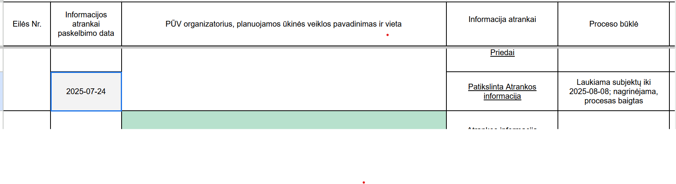
Visa informacija apie Agentūros nagrinėjamus atrankos dėl PAV bei PAV dokumentus, proceso būklę bei priimamus sprendimus skelbiama Agentūros tinklapyje https://aaa.lrv.lt/lt/ nuorodoje Veiklos sritys> Poveikio aplinkai vertinimas (PAV).

Slide 24
Klausimai diskusijai (1)
Gauta <...> savivaldybės atstovės telefonu pastaba, kad Agentūra prašo paskelbti informaciją apie gautą PAV atranką, bet nepateikia atskirai suformuoto dokumento, kur būtų pavadinimas ir kt., kad būtų galima tik perkelti į el. svetainę.
Dažnai būna pastabos, kuriose prašoma pateikti ir išnagrinėti vietos alternatyvas. Alternatyvos nagrinėjamos tik PAV procese.

Slide 25
Klausimai diskusijai (2)
3. Atkreipiame dėmesį, kad vadovaujantis PAV įstatymo 5 str. 1 ir 2 dalies nuostatomis, kitos valstybės institucijos, gali būti įtrauktos tik į poveikio aplinkai vertinimo procesą, t. y. nėra numatyta galimybė įtraukti gretimą savivaldybę atrankos dėl poveikio aplinkai vertinimo procese. Būti papildomais PAV subjektas atsakinga institucija kviečia tik PAV procese.
4. Dažnu atveju išvadose nurodoma, kad pagal savivaldybėms suteiktą kompetenciją pastabų ir pasiūlymų neturi, tačiau išdėstomi atrankos informacijoje pastebėti netikslumai ir trūkumai ir pateikiamas prašymas patikslinti atrankos informaciją.
5. Nors savivaldybės administracija pagal kompetenciją pastabų ir pasiūlymų neturi, tačiau nenurodo, ar siūlo priimti atrankos išvadą, kad poveikio aplinkai vertinimas privalomas arba neprivalomas.

Slide 26
Dėkojame už dėmesį

